Slide 1
Как рождается книга: секреты изготовления бумаги

Slide 2
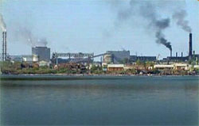
Как делают бумагу
Бумага производится на бумажных фабриках.

Slide 3
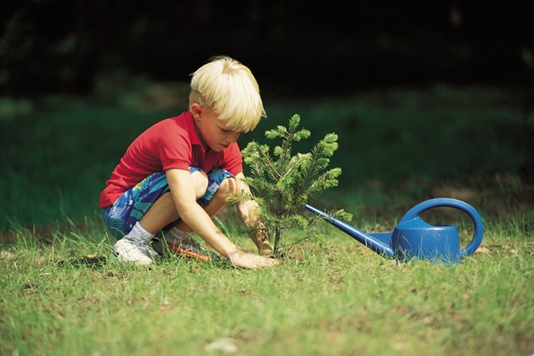
Сначала нужно вырастить лес

Slide 4
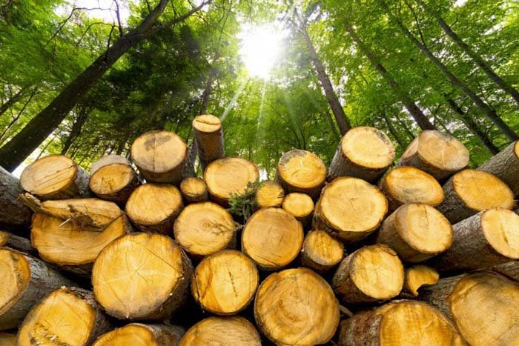
Из леса на фабрику привозят бревна.

Slide 5
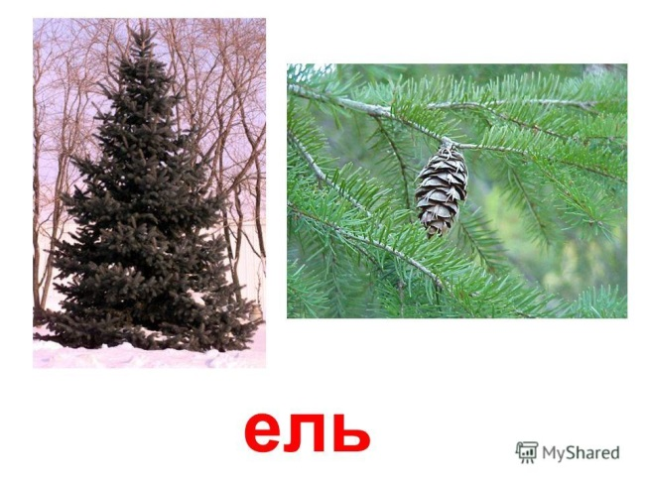
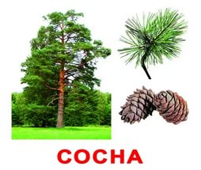

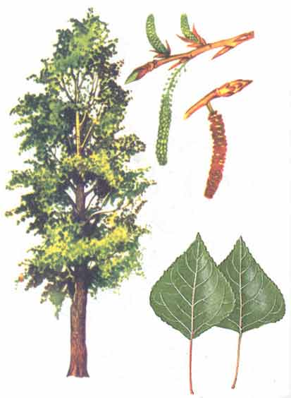
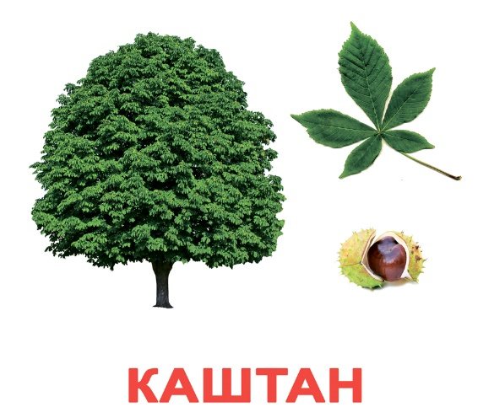
В основном это ель, сосна и березы, но используют также эвкалипт, тополь, каштан и другие деревья.

Slide 6
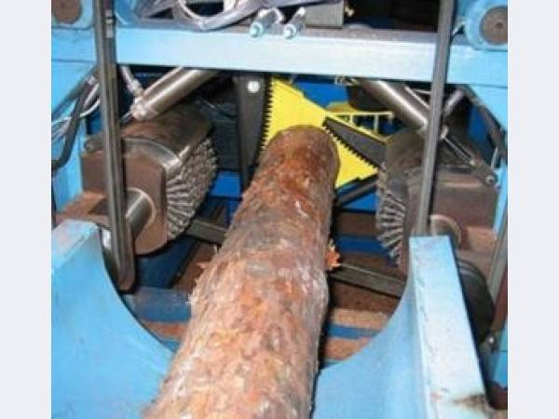
На фабрике машины сдирают с них кору, измельчают в щепки.

Slide 7
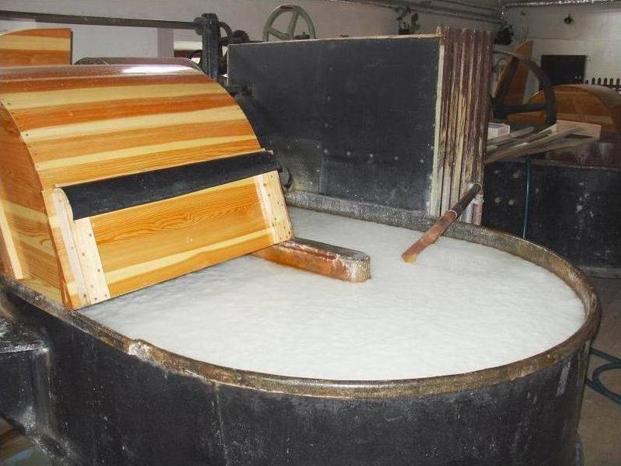
Затем ЩЕПКИ варятся в специальном растворе. В результате получается целлюлоза — основное сырье для изготовления бумаги.

Slide 8
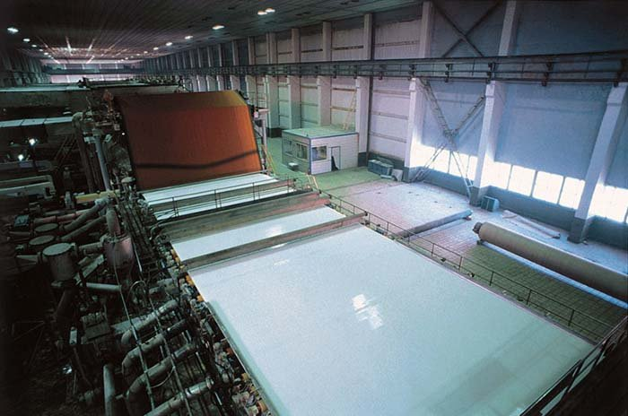
После этого бумажная масса попадает в бумагоделательную машину на ленточный конвейер. Здесь с помощью крошечных пористых отверстий и отжима различными валиками из бумаги удаляется влаГА.

Slide 9
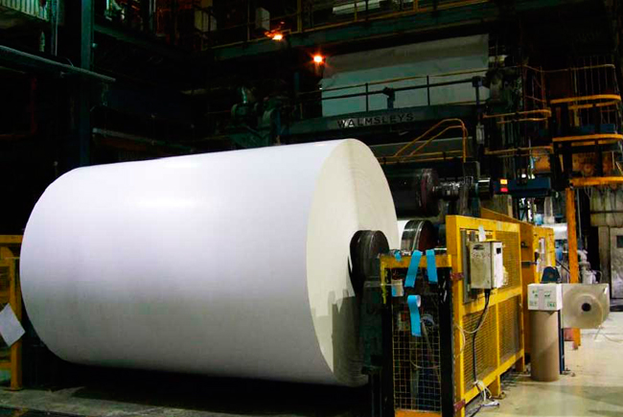
После этого, на специальных поточных линиях, полученную массу формуют в полотно бумаги.

Slide 10


Бумага готова! Можно отправлять на книжные фабрики. Там бумажное полотно разрезают, создавая книги и тетради.

Slide 11
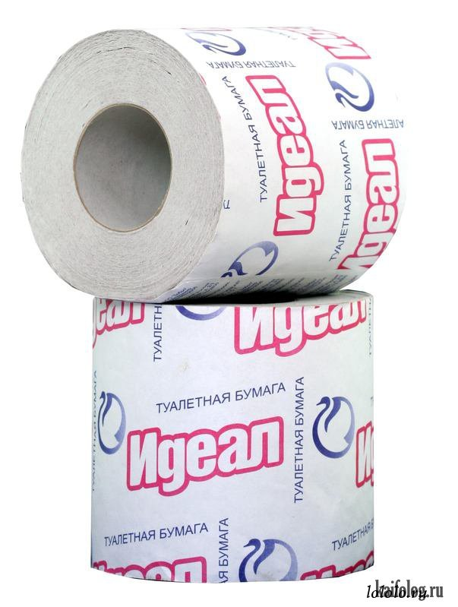
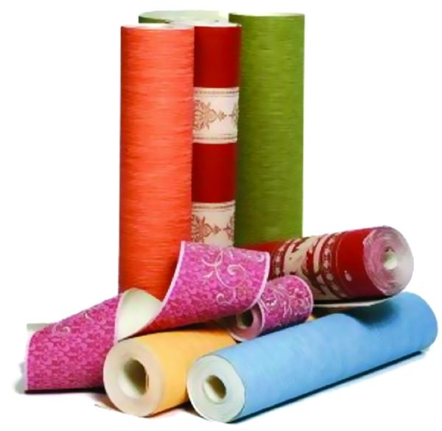
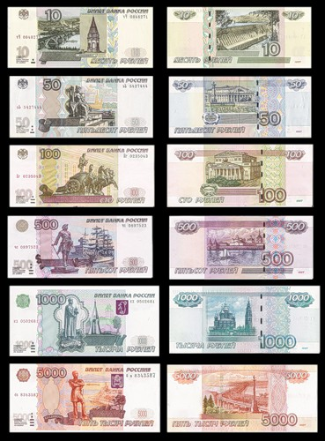
Упаковочный материал, обои, денежную бумагу, туалетную бумагу

Slide 12
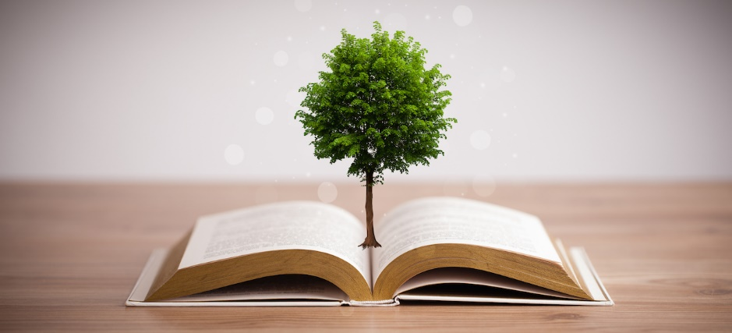
Важно бережно относиться к книгам, экономно использовать бумагу, сдавать макулатуру, сажать деревья — самое малое, что может сделать каждый для сохранения лесов.

Slide 13
Домашняя работа
Знать правила:
Бережно относись к книгам,
экономно используй бумагу,
сдавай макулатуру (начни собирать макулатуру, в новом учебном году запланирован сбор макулатуры в школе)
сажай деревья.

